Slide 1
Apprentissage de la programmation
Séance 8 – Les méthodes de programmation
Michel Blancard p7@michelblancard.fr
Lien racine : https://bit.ly/2DmV7fe

Slide 2
Les méthodes de programmation
1. Pourquoi des méthodes ?
2. Le cycle en V
3. Les méthodes agiles

Slide 3
Les méthodes de programmation
1. Pourquoi des méthodes
Programmer seul, c’est simple (mais on ne peut pas écrire des programmes très élaborés)

Slide 4
Les méthodes de programmation
1. Pourquoi des méthodes
Pour programmer à deux, il faut communiquer

Slide 5
Les méthodes de programmation
1. Pourquoi des méthodes
Pour programmer à trois, il faut communiquer

Slide 6
Les méthodes de programmation
1. Pourquoi des méthodes
Pour programmer à quatre, il faut beaucoup communiquer

Slide 7
Les méthodes de programmation
1. Pourquoi des méthodes
Pour programmer à 5, on passe plus de temps à communiquer qu’à faire

Slide 8
Les méthodes de programmation
1. Pourquoi des méthodes
Une méthode de travail en équipe permet de coordonner l’action de plusieurs programmeurs pour :
- communiquer l’information nécessaire le plus facilement possible
- laisser à chacun le plus de temps possible pour réaliser ses tâches
- attribuer clairement différentes responsabilités

Slide 9
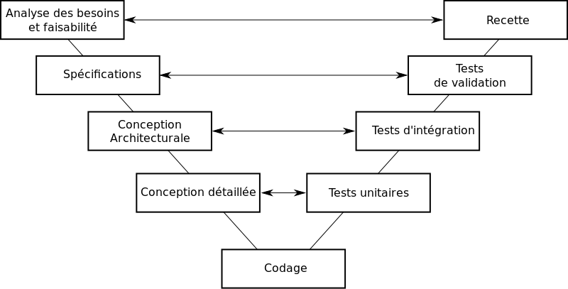
Les méthodes de programmation
2. Le cycle en V

Slide 10
Les méthodes de programmation
3. Les méthodes agiles
Manifeste pour le développement Agile de logiciels (2001)
Nous découvrons comment mieux développer des logiciels par la pratique et en aidant les autres à le faire. Ces expériences nous ont amenés à valoriser :
Les individus et leurs interactions plus que les processus et les outils
Des logiciels opérationnels plus qu’une documentation exhaustive
La collaboration avec les clients plus que la négociation contractuelle
L’adaptation au changement plus que le suivi d’un plan
Nous reconnaissons la valeur des seconds éléments, mais privilégions les premiers.

Slide 11
Les méthodes de programmation
3. Les méthodes agiles
« Les individus et leurs interactions »
Exemple de pratique agile : la réunion de rétrospective
Périodiquement :
- évaluer le travail passé
- parler des problèmes rencontrés
- améliorer le fonctionnement de l’équipe

Slide 12
Les méthodes de programmation
3. Les méthodes agiles
« Des logiciels opérationnels »
Exemple de pratique agile : le pair programming
- un pilote (qui code)
- un co-pilote (qui aide le pilote)
- permutation toutes les 20 minutes

Slide 13
Les méthodes de programmation
3. Les méthodes agiles
Une méthode agile = un ensemble de pratiques :
- adaptées au contexte
- choisies par l’équipe
- qui visent à se rapprocher des 4 valeurs agiles
Chaque équipe construit sa propre méthode

Slide 14
Correction d’exercices
A vous de choisir

